Slide 1
7장. 데이터베이스 설계

Slide 2
학습목표
데이터베이스 설계 과정을 이해하고 각 단계에 대해 설명할 수 있다.
현실 세계의 업무를 이해하고 분석할 수 있다.
요구 사항 명세서로부터 엔티티를 도출할 수 있다.
속성, 주 식별자 및 관계를 정의할 수 있다.
도메인과 용어사전의 개념을 이해하고 정의할 수 있다.
논리적 설계 결과를 물리적 설계로 전환할 수 있다.

Slide 3
목차
SECTION 01 데이터베이스 설계의 개념
1-1 데이터베이스 생명주기
1-2 데이터베이스 설계 단계
SECTION 02 요구 조건 분석
SECTION 03 개념적 설계
3-1 ERD의 표현 방법
3-2 엔티티 도출
3-3 주 식별자 정의
3-4 관계의 정의
3-5 외래식별자의 정의

Slide 4
목차
SECTION 04 논리적 설계
4-1 ER 스키마를 관계 모델의 릴레이션으로 사상
4-2 용어사전(data dictionary) 정의
4-3 도메인 정의
SECTION 05 물리적 설계
5-1 물리적 설계 시 고려 사항
5-2 데이터베이스 설계를 위한 인덱스 활용
5-3 데이터베이스 설계를 위한 역정규화(Denormalization)
5-4 데이터베이스 용량 설계
SECTION 06 데이터베이스의 구축
6-1 테이블 기술서

Slide 5
목차
SECTION 07 DVD 관리 시스템 (디비디 바비디 부) 설계 사례
7-1 엔티티와 속성을 추출
7-2 ERD 작성하기
7-3 관계 스키마 작성하기
7-4 용어사전(data dictionary) 정의하기
7-5 테이블 기술서 작성하기

Slide 6
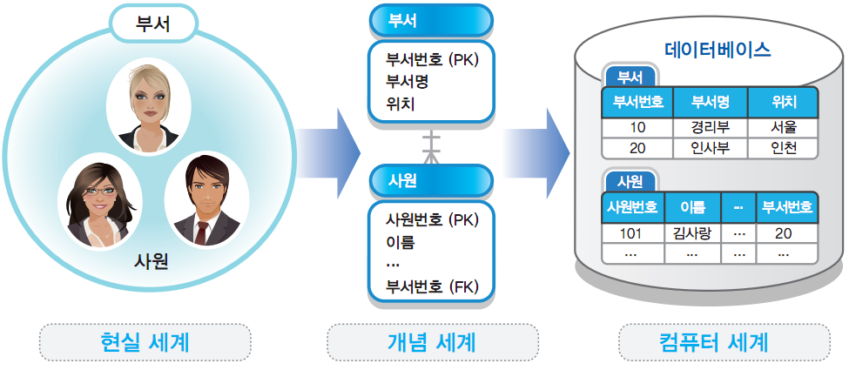
1 데이터베이스 설계의 개념
데이터베이스
컴퓨터 세계의 데이터로 변환하기 위한 데이터베이스 모델링 과정
225 Page

Slide 7
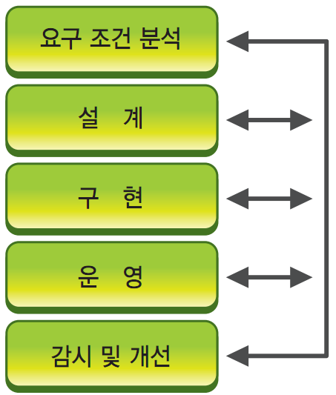
1 데이터베이스 설계의 개념
1-1 데이터베이스 생명주기
데이터베이스 생명주기
요구 조건 분석(requirements analysis) 단계
설계(design) 단계
구현(implementation) 단계
운영(operation) 단계
감시와 개선(monitoring and tuning) 단계
226 Page

Slide 8
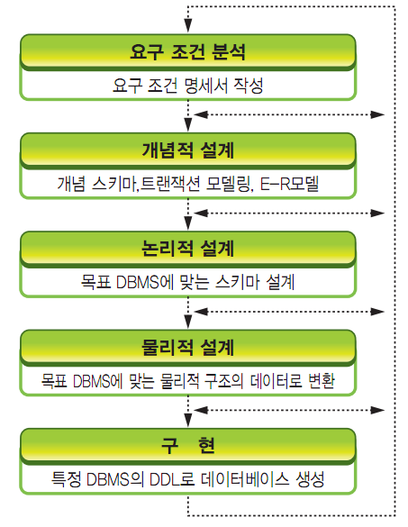
1 데이터베이스 설계의 개념
1-2 데이터베이스 설계 단계
데이터베이스 설계 단계
요구 조건 분석
개념적 설계
논리적 설계
물리적 설계
구현
227 Page

Slide 9
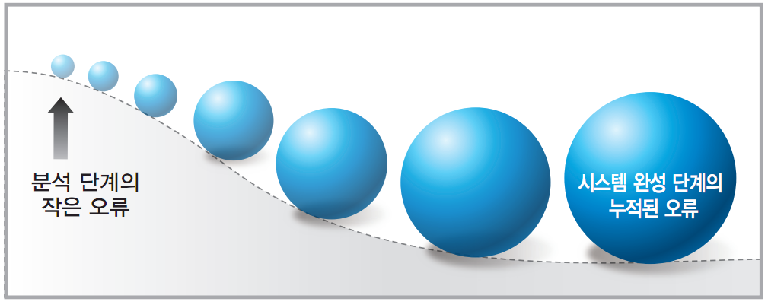
2 요구 조건 분석
요구 조건 분석 단계
시스템의 운영상태 등을 분석하고 사용자들의 요구사항에 대한 분석까지 포함하는 단계
소프트웨어 공학에서의 눈덩이 효과
229 Page

Slide 10
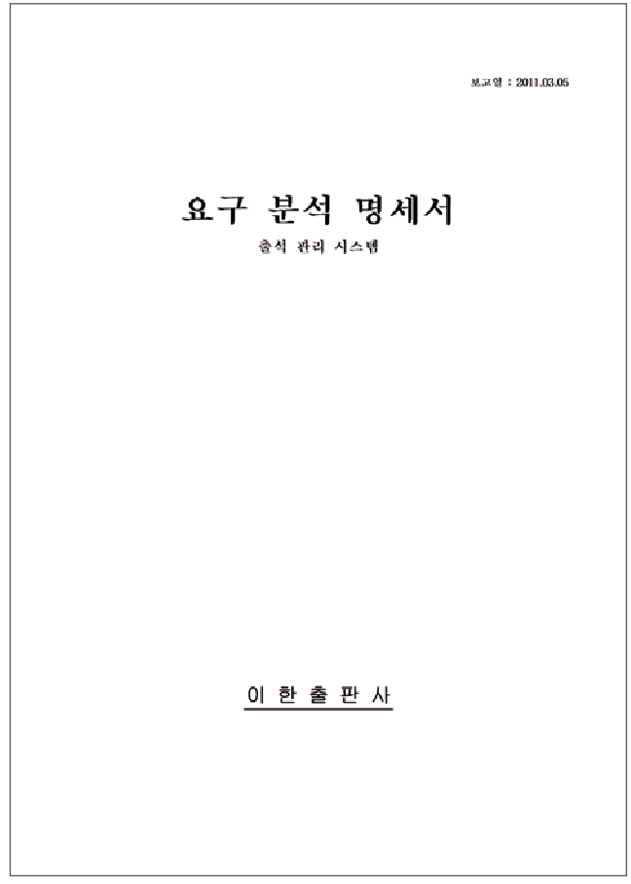
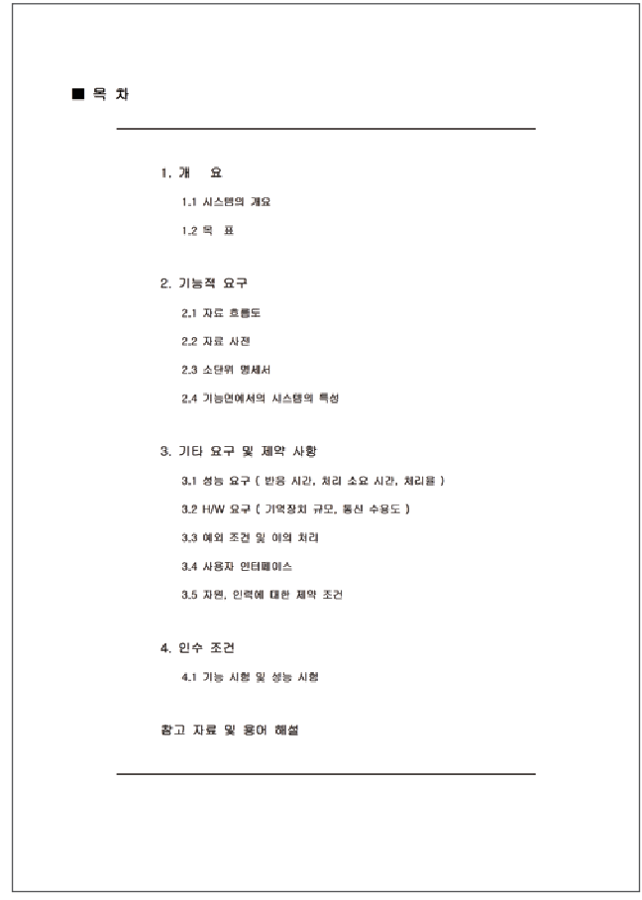
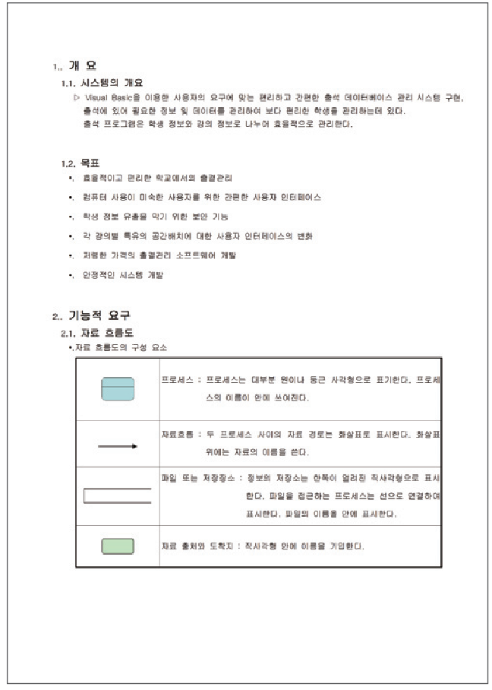
2 요구 조건 분석
요구 조건 분석에 필요한 문서
230 Page

Slide 11

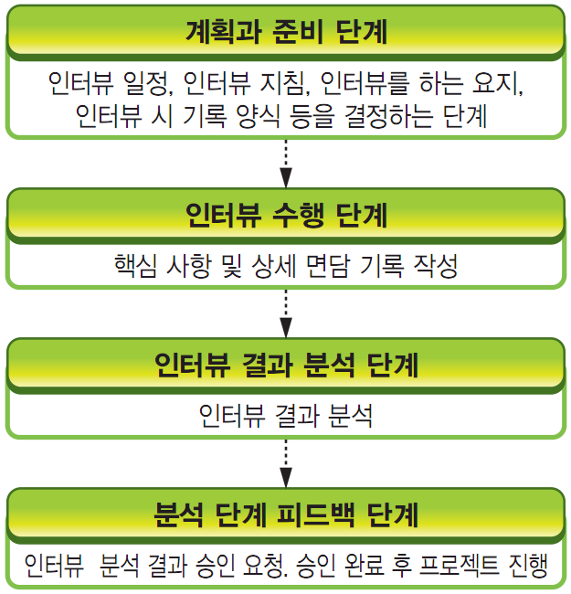
2 요구 조건 분석
요구 조건 분석을 위한 인터뷰
인터뷰 진행 절차
230 Page
231 Page

Slide 12
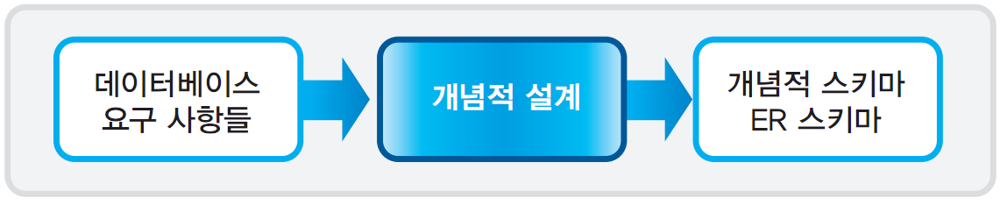
3 개념적 설계
개념적 설계 단계
DBMS에 독립적이고 고차원적인 표현 기법으로 기술
232 Page

Slide 13
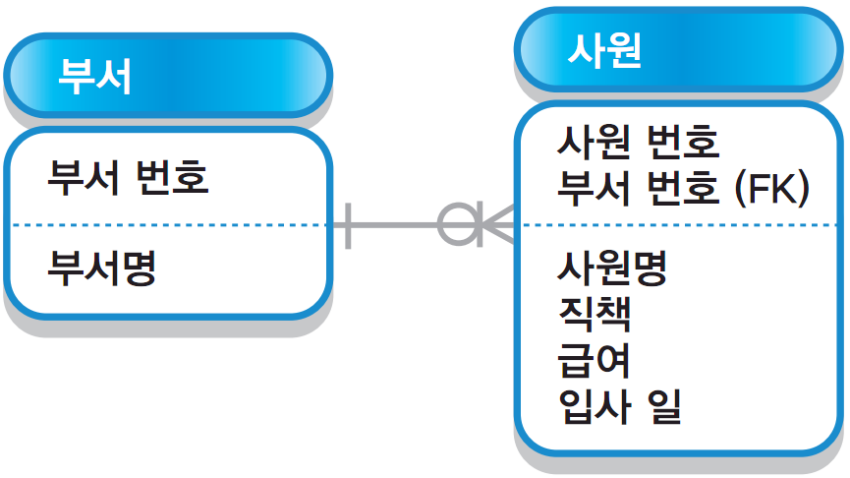
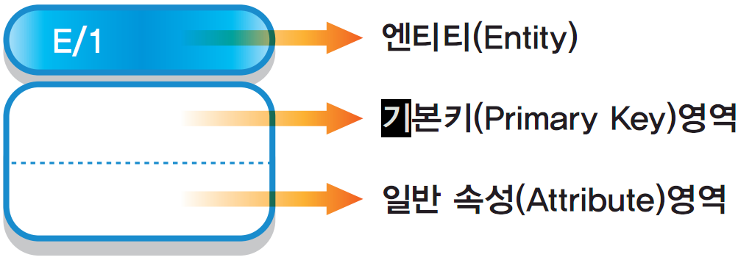
3 개념적 설계
3-1 ERD의 표현 방법
CASE
정보 공학(IE) 표기방식
Tip
CASE(Computer Aided Software Engineering) 도구는 프로그램을 개발하는데 사용되는 프로그램 자동화 도구이다. 일반적인 프로그램 툴과의 차이점은 CASE 도구는 개발 방법론에 입각한 프로그래밍 자동화 도구라는 점이다.
234 Page
233 Page

Slide 14
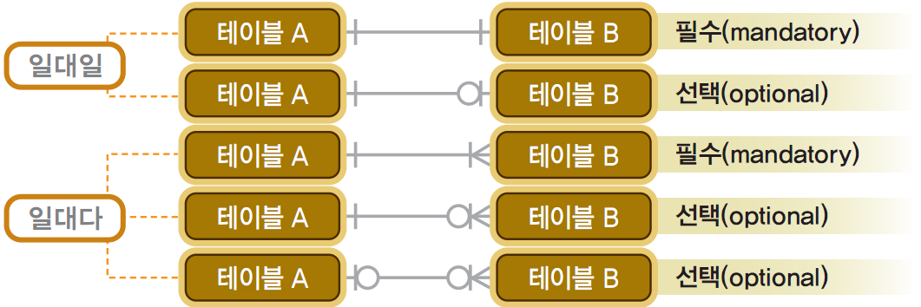
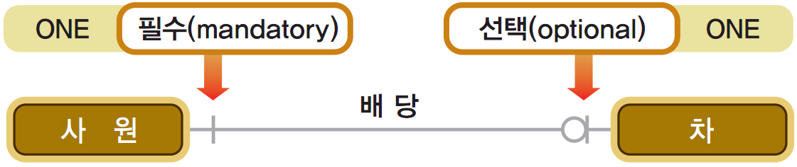
3 개념적 설계
3-1 ERD의 표현 방법
정보 공학(IE) 표기방식의 관계 표현방법
정보 공학(IE) 표기방식의 1:1 표현법
234 Page
234 Page

Slide 15
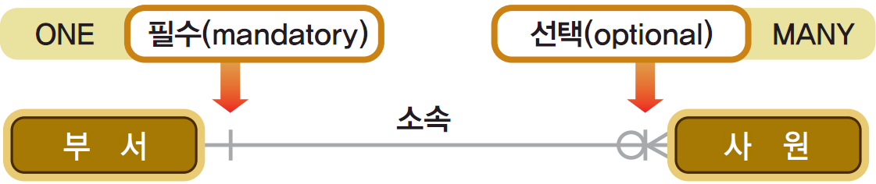
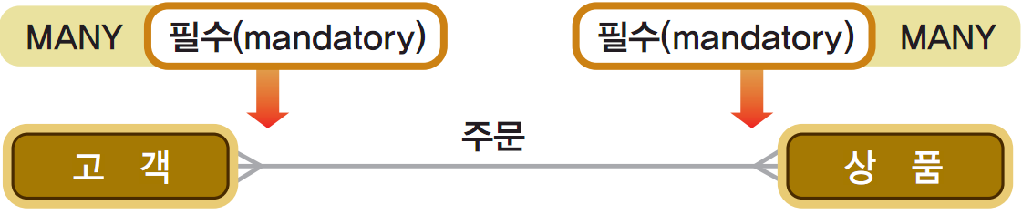
3 개념적 설계
3-1 ERD의 표현 방법
정보 공학(IE) 표기방식의 1:N 표현법
정보 공학(IE) 표기방식의 N:M 표현법
235 Page
235 Page

Slide 16
3 개념적 설계
3-2 엔티티 도출
엔티티
업무의 관심 대상이 되는 정보를 갖고 있거나, 그에 대한 정보를 관리할 필요가 있는 유형
무형의 사물(엔티티)
1. 업무 기술서에서 엔티티의 도출
회사에는 다수의 사원들이 재직하고 있으며 사원들은 각자 부서에 소속되어 근무한다.
각 사원에 대해서 사원 번호(고유 번호), 사원명, 직책, 급여, 입사 일은 년, 월,
일로 세분하여 나타낸다.
각 사원은 한 부서에만 속하며 각 부서에 대해서 부서 번호(고유 번호), 부서명,
부서가 위치한 지역을 나타낸다.

Slide 17
3 개념적 설계
3-2 엔티티 도출
업무 기술서에서 명사를 찾아 표시
회사, 사원, 사원 번호, 사원명, 직책, 급여, 입사 일, 년, 월, 일, 부서, 부서 번호, 부서명, 위치, 지역
엔티티 명 | 포함 속성
사원 | 사원 번호, 사원명, 직책, 급여, 입사 일
부서 | 부서 번호, 부서명, 위치

Slide 18
3 개념적 설계
3-2 엔티티 도출
직관적인 방법으로 엔티티 찾기
Tip
특정 업무 영역에 대해 대개 한두 개의 핵심 엔티티가 있다.
핵심 엔티티를 찾아내고 앞에서 설명한 절차대로 나머지 엔티티들을 찾아가면
보다 쉽게 엔티티를 도출할 수 있다.
비디오 대여점 업무 : 회원, 비디오, 대여
병원관리 : 환자, 의사, 질병, 병실, ...
수강 신청 : 교수, 학생, 과목, 강의실, ...

Slide 19
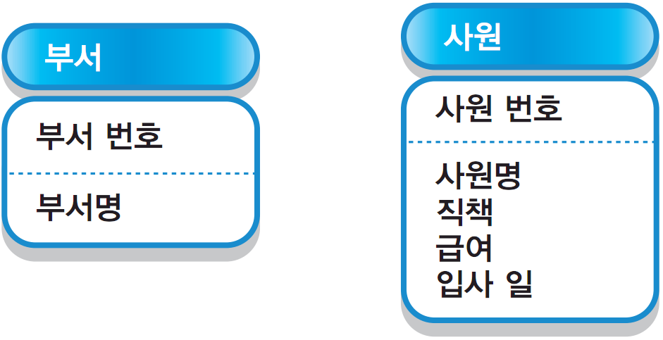
3 개념적 설계
3-3 주 식별자 정의
주 식별자
엔티티에 소속된 인스턴스들을 구분하는 기준이 되는 속성
사원 관리 시스템에서 엔티티, 속성, 주 식별자 도출
정의
만일 어떤 속성 X가 엔티티의 주 식별자라면 그 엔티티에 속한 모든 인스턴스들의 속성 X 값을 비교했을 때 중복된 값이 나타나지 않아야 한다.
237 Page

Slide 20
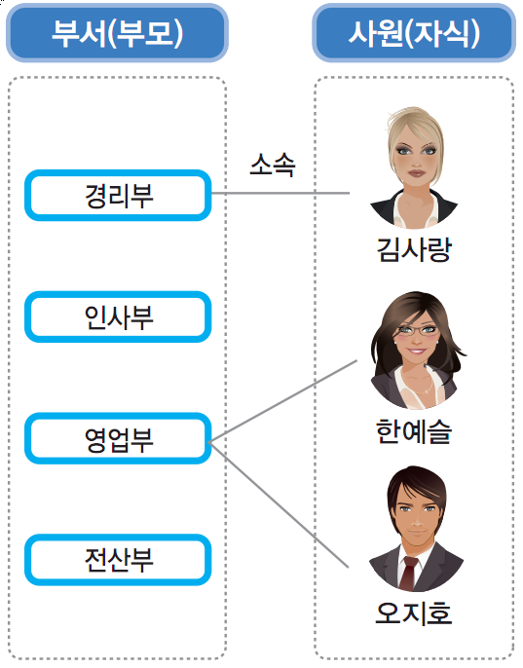
3 개념적 설계
3-4 관계의 정의
관계
두 엔티티 타입 사이의 관계를 의미한다. 업무의 흐름을 제대로 파악해야만 관계를 도출
부서와 사원 엔티티 간의 관계 도출
정의
어떤 엔티티 A의 정보가 만들어지기 위해서는 다른 엔티티 B의 정보를 필요로 하는 관계에 있을 때 엔티티 B는 엔티티 A와 관계를 가지며 엔티티 B는 엔티티 A의 부모 엔티티가 된다.
238 Page

Slide 21
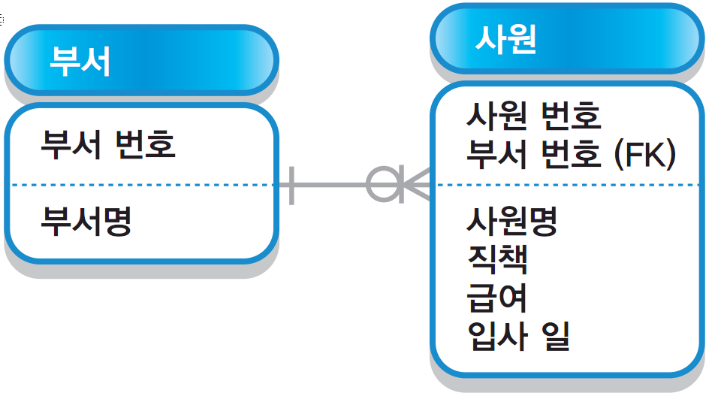
3 개념적 설계
3-5 외래식별자의 정의
외래식별자의 정의
부서와 사원 엔티티 간의 관계 도출
부서와 사원 간의 관계와 외래식별자 도출
정의
① 관계가 있는 두 엔티티를 부모, 자식으로 구분한다.
② 부모 엔티티의 주 식별자 속성을 자식이 가지고 있는지를 확인(없으면 추
가)한다.
239 Page

Slide 22
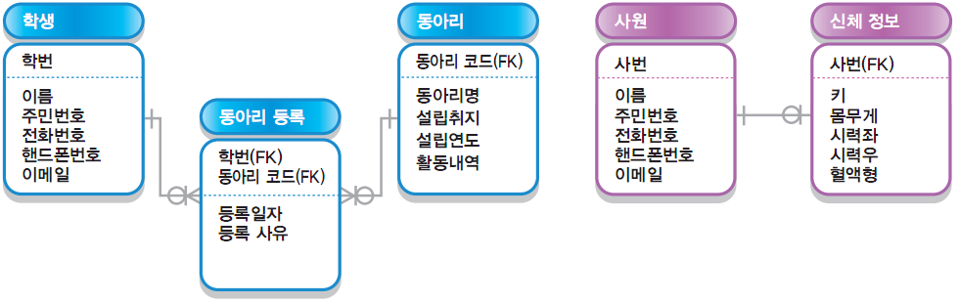
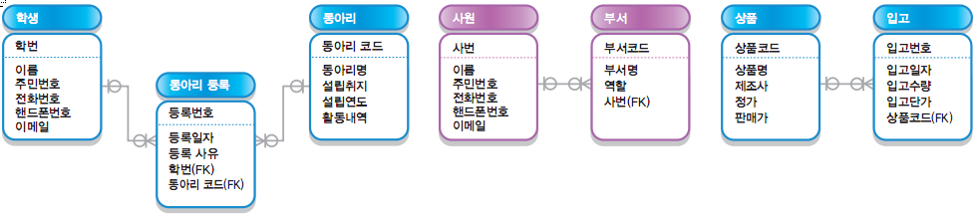
3 개념적 설계
3-5 외래식별자의 정의
식별 관계
비식별 관계
240 Page
240 Page

Slide 23
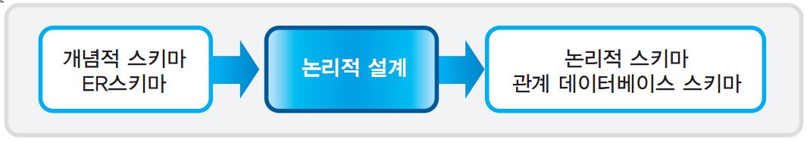
4 논리적 설계
논리적 데이터 모델
데이터베이스 관리 시스템의 종류에 따라 관계 데이터 모델(relational data model)
네트워크 데이터 모델(network data model), 계층 데이터 모델(hierarchical data model)
241 Page

Slide 24
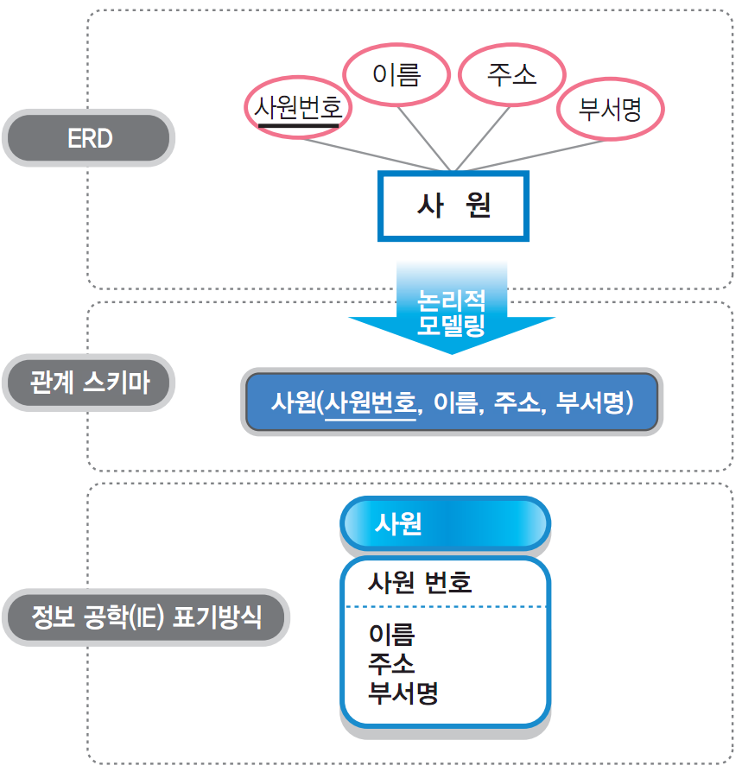
4 논리적 설계
4-1 ER 스키마를 관계 모델의 릴레이션으로 사상
정규 엔티티 타입과 단일 값 속성
정규 엔티티 타입과 단일 값 속성
242 Page

Slide 25
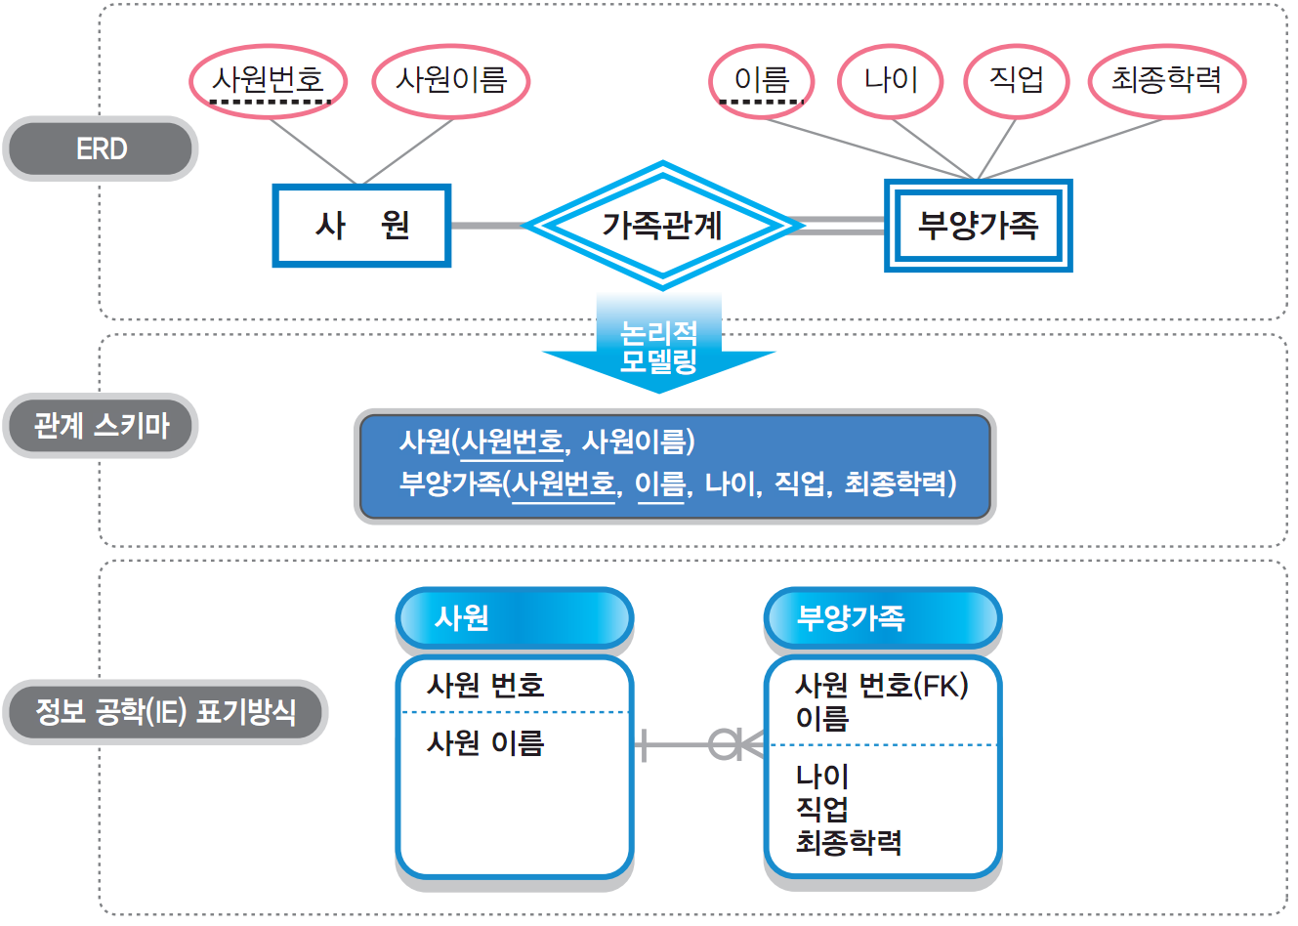
4 논리적 설계
4-1 ER 스키마를 관계 모델의 릴레이션으로 사상
약한 엔티티 타입과 단일 값 속성
부양가족 관계의 예
243 Page

Slide 26
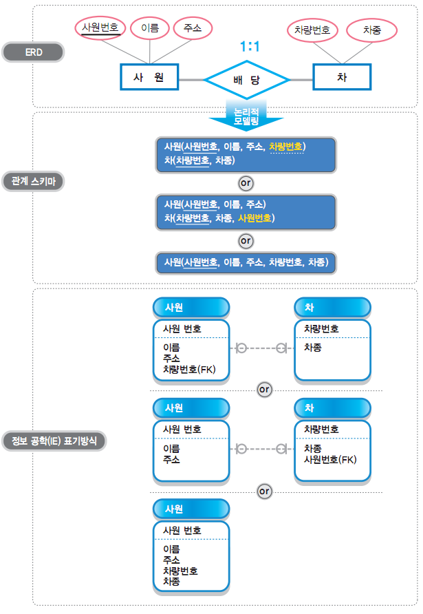
4 논리적 설계
4-1 ER 스키마를 관계 모델의 릴레이션으로 사상
1:1 관계 타입
1:1 관계 타입의 예
224 Page

Slide 27
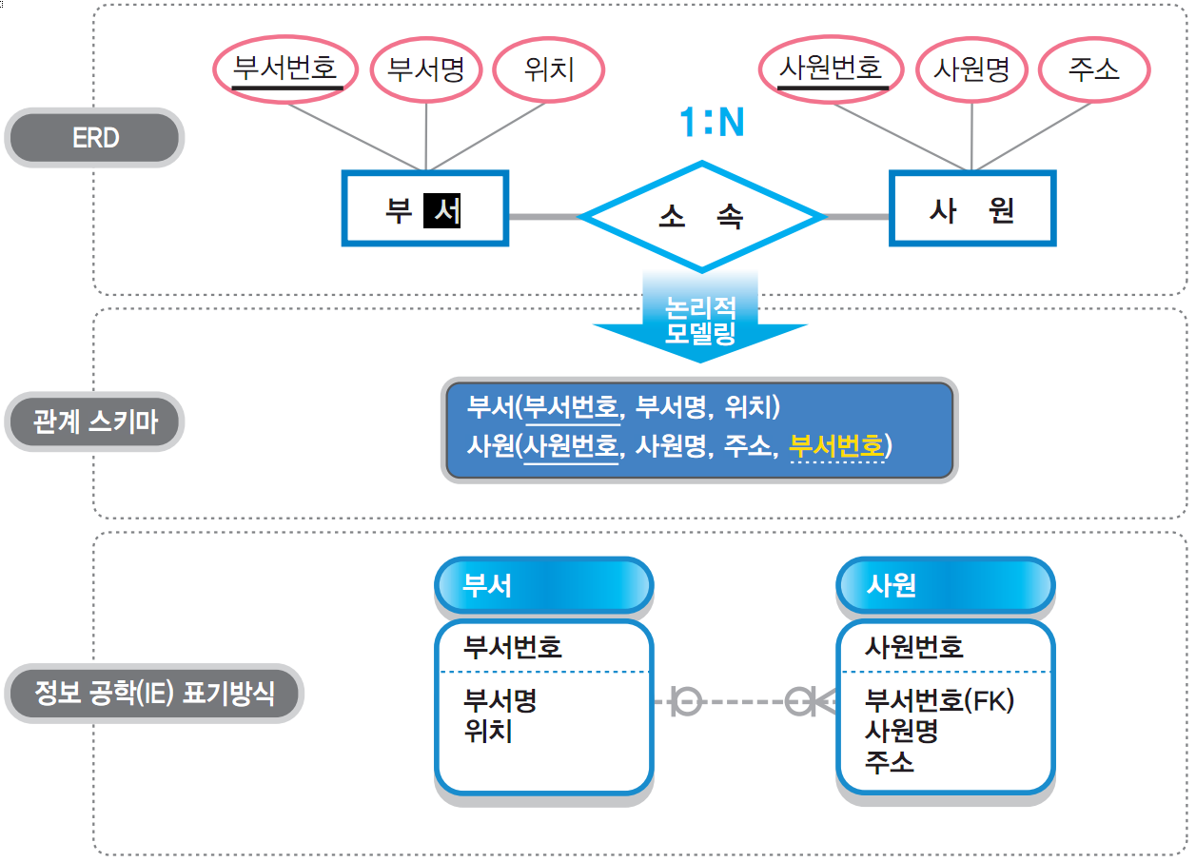
4 논리적 설계
4-1 ER 스키마를 관계 모델의 릴레이션으로 사상
1:N 관계 타입
245 Page

Slide 28
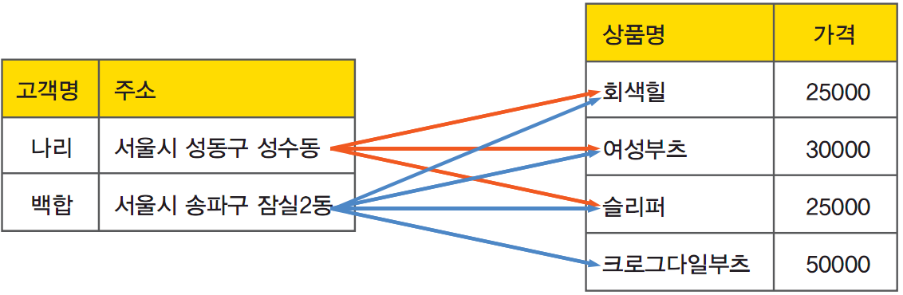
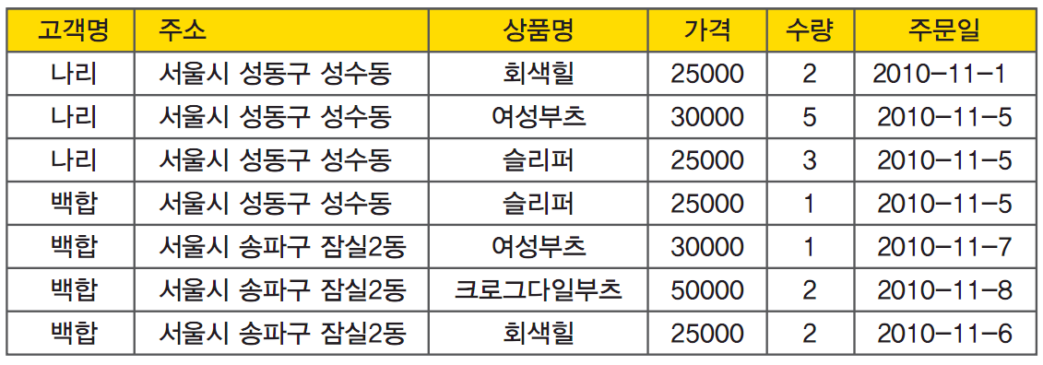
4 논리적 설계
4-1 ER 스키마를 관계 모델의 릴레이션으로 사상
N:M 관계 타입
논리적 N:M 관계
물리적 N:M 관계
246 Page
246 Page

Slide 29
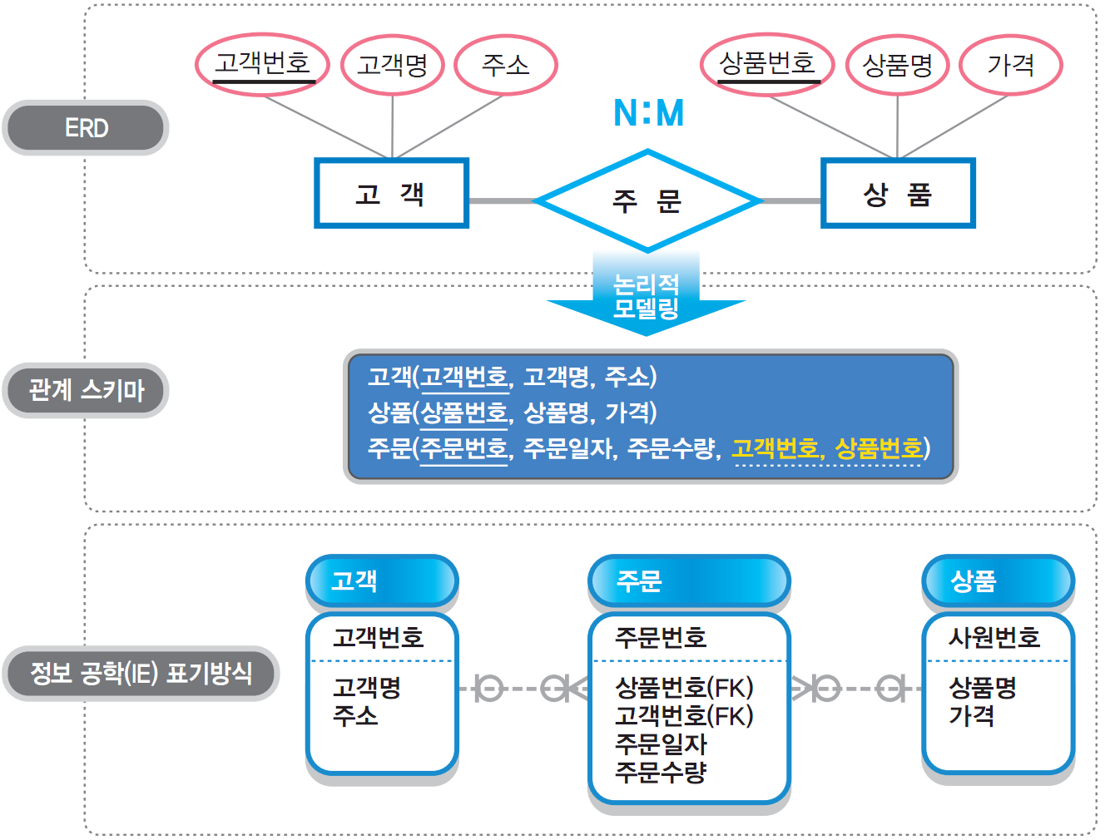
4 논리적 설계
4-1 ER 스키마를 관계 모델의 릴레이션으로 사상
N:M 관계 타입
N:M 관계 타입의 예
247 Page

Slide 30
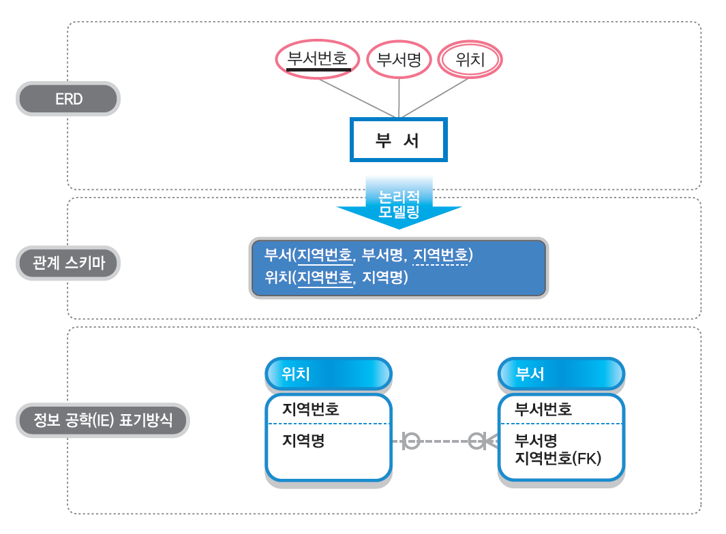
4 논리적 설계
4-1 ER 스키마를 관계 모델의 릴레이션으로 사상
다중 값 속성
248 Page

Slide 31
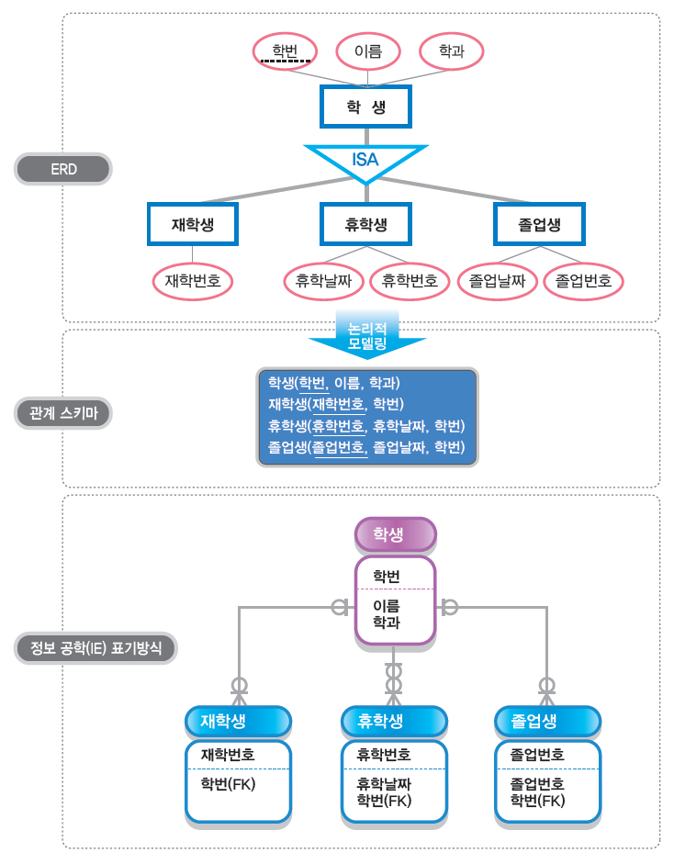
4 논리적 설계
4-1 ER 스키마를 관계 모델의 릴레이션으로 사상
ISA 관계
249 Page

Slide 32
4 논리적 설계
4-2 용어사전(data dictionary) 정의
용어사전(data dictionary)
논리적 데이터베이스 설계나 물리적 데이터베이스 설계 시 사용되는 용어 정의 문서
속성 명 | 엔티티 명
사원번호 | 사원
사원이름 | 사원
주소 | 사원
주민등록번호 | 사원
취미번호 | 사원
소속부서 번호 | 사원
입사일 | 사원
담당업무 | 사원
직속상관 | 사원
급여 | 사원
부서 번호 | 부서
부서이름 | 부서
위치 | 부서
취미번호 | 취미
취미이름 | 취미

Slide 33
4 논리적 설계
4-2 용어사전(data dictionary) 정의
용어사전(data dictionary)
엔티티 이름이나 속성 이름이 여러 단어를 포함할 경우 분리
속성명 | 1 | 2 | 3 | 엔티티 명
사원번호 |  | 사원 | 번호 | 사원
사원이름 |  | 사원 | 이름 | 사원
주소 |  | 주민등록 | 주소 | 사원
주민등록번호 |  | 소속부서 | 번호 | 사원
취미 |  | 부서 | 취미 | 사원
소속부서 번호 |  | 부서 | 번호 | 사원
입사일 |  | 취미 | 입사일 | 사원
담당업무 |  | 취미 | 담당업무 | 사원
직속상관 |  |  | 직속상관 | 사원
급여 |  |  | 급여 | 사원
부서 번호 |  |  | 번호 | 부서
부서이름 |  |  | 이름 | 부서
위치 |  |  | 위치 | 부서
취미번호 |  |  | 번호 | 취미
취미이름 |  |  | 이름 | 취미

Slide 34
4 논리적 설계
4-2 용어사전(data dictionary) 정의
용어사전(data dictionary)
마지막 단어를 기준으로 정렬
속성 명 | 1 | 2 | 3 | 엔티티 명
급여 |  |  | 급여 | 사원
입사날짜 |  | 입사 | 날짜 | 사원
담당업무 |  |  | 담당업무 | 사원
사원번호 |  | 사원 | 번호 | 사원
부서 번호 |  | 부서 | 번호 | 부서
소속부서 번호 |  | 소속부서 | 번호 | 사원
주민등록번호 |  | 주민등록 | 번호 | 사원
취미번호 |  | 취미 | 번호 | 취미
사원이름 |  | 사원 | 이름 | 사원
부서이름 |  | 부서 | 이름 | 부서
취미이름 |  | 취미 | 이름 | 취미
위치 |  |  | 위치 | 부서
직속상관 |  |  | 직속상관 | 사원
주소 |  |  | 주소 | 사원

Slide 35
4 논리적 설계
4-2 용어사전(data dictionary) 정의
용어사전(data dictionary)
단어에 대해 영어 단어를 붙이고 용어의 의미 설명
논리 명 | 물리 명 | 약어 | 설명
급여 | salary |  | 사원의 급여
담당업무 | job |  | 담당업무
번호 | number | no | 번호
부서 | department | dept | 부서
사원 | employee | emp | 사원
주민등록 | register | reg | 사원의 주민등록 번호
이름 | name |  | 이름
입사 | hire |  | 회사에 입사
날짜 | date |  | 날짜
위치 | location | loc | 부서가 위치한 곳
직속상관 | manager |  | 직속상관의 사원번호
주소 | address | addr | 사원이 거주하는 주소
취미 | hobby |  | 사원의 취미

Slide 36
4 논리적 설계
4-3 도메인 정의
도메인
도메인을 정의한 문장
도메인을 사용하여 테이블을 생성
CREATE DOMAIN DEMPNO int; CREATE DOMAIN DEMPNAME varchar(30); CREATE DOMAIN DSALARY int;
CREATE TABLE EMPLOYEE( empno DEMPNO, empname DEMPNAME, manager DEMPNO, salary DSALARY );

Slide 37
4 논리적 설계
4-3 도메인 정의
도메인
각 엔티티에서 속성들을 모아 리스트를 만든다.
속성 이름이 여러 단어를 포함할 경우 분리
마지막 단어를 기준으로 정렬
여기까지는 용어 사전을 정의하는 것과 동일하다.

Slide 38
4 논리적 설계
4-3 도메인 정의
도메인
도메인을 정한다.
속성 명 | 1 | 2 | 3 | 도메인 | 엔티티 명
급여 |  | 입사 | 급여 | 급여 | 사원
입사날짜 |  |  | 날짜 | 입사날짜 | 사원
담당업무 |  |  | 담당업무 | 담당업무 | 사원
사원번호 |  | 사원 | 번호 | 사원번호 | 사원
부서 번호 |  | 부서 | 번호 | 부서 번호 | 부서
소속부서 번호 |  | 소속부서 | 번호 | 부서 번호 | 사원
주민등록번호 |  | 주민등록 | 번호 | 주민등록번호 | 사원
취미번호 |  | 취미 | 번호 | 취미번호 | 취미
사원이름 |  | 사원 | 이름 | 사원이름 | 사원
부서이름 |  | 부서 | 이름 | 부서이름 | 부서
취미이름 |  |  | 이름 | 취미이름 | 취미
위치 |  |  | 위치 | 위치 | 부서
직속상관 |  |  | 직속상관 | 사원번호 | 사원
주소 |  |  | 주소 | 주소 | 사원

Slide 39
4 논리적 설계
4-3 도메인 정의
도메인
도메인만 모아 정리
도메인 | 물리 명 | 데이터 타입 | 초기값 | 값의 범위
급여 | salary | int | 0 | >0
입사날짜 | hire_date | datetime
담당업무 | job | varchar(20)
사원번호 | emp_no | int
부서 번호 | dept_no | int
주민등록번호 | reg_no | varchar(13)
취미번호 | hobby_no | int
사원이름 | emp_name | varchar(20)
부서이름 | dept_name | varchar(20)
위치 | loc | varchar(20)
주소 | addr | varchar(50)
취미이름 | hobby_name | varchar(20)

Slide 40
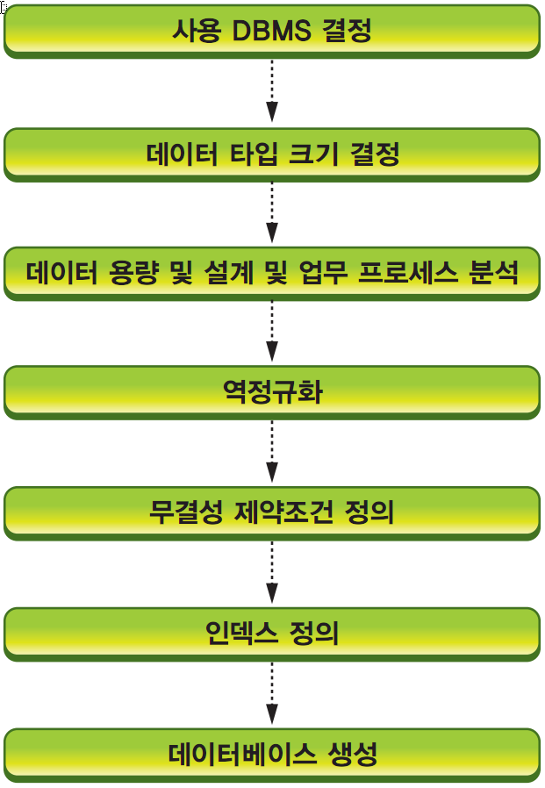
5 물리적 설계
물리적 설계 단계
물리적 설계 과정
255 Page

Slide 41
5 물리적 설계
5-1 물리적 설계 시 고려 사항
응답 시간(Response Time)의 최소화
저장 공간의 효율화
트랜잭션 처리도(처리 능력)

Slide 42
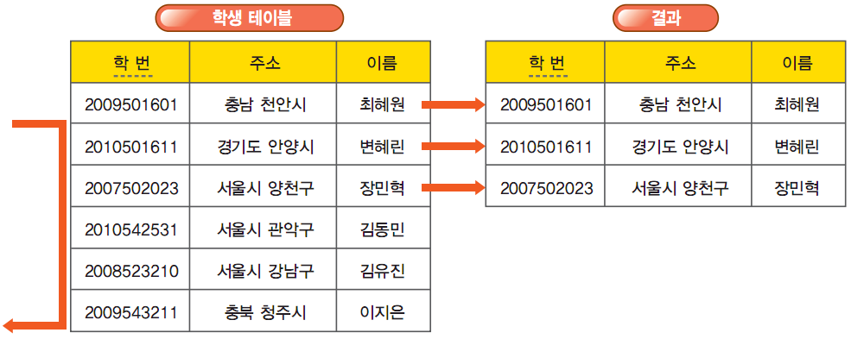
5 물리적 설계
5-2 데이터베이스 설계를 위한 인덱스 활용
자료 검색 방법
FTS(Full Table Scan) 방법
테이블을 처음부터 끝까지 검색하는 방법
257 Page

Slide 43
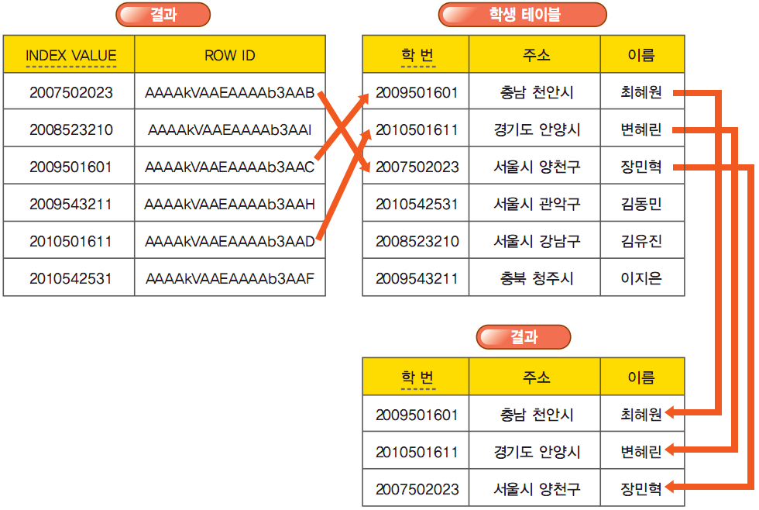
5 물리적 설계
5-2 데이터베이스 설계를 위한 인덱스 활용
자료 검색 방법
인덱스 스캔(Index Scan) 방법
인덱스를 통해 부분 검색을 하여 인덱스에 저장된 테이블의 ROWID를 가지고 테이블을 검색한 후 정보를 가져오는 검색 방법
258 Page

Slide 44
5 물리적 설계
5-2 데이터베이스 설계를 위한 인덱스 활용
인덱스의 종류
논리적 구분에 따른 인덱스
구분 | 설명
단일(Single) 칼럼 인덱스와 결합(Composite) 인덱스 |  · 단일 칼럼 인덱스 - 한 개의 칼럼으로 생성된 인덱스를 말한다.  · 결합 인덱스 - 두 개 이상의 칼럼으로 생성된 인덱스를 말하며, 최대 32개 칼럼의 조합으로 구성할 수 있지만, 일반적으로 10개 이하의 칼럼 조합으로 생성한다.
Unique 인덱스와 Non-Unique 인덱스 |  · Unique 인덱스 - 모든 Unique 및 기본키 제약조건 생성 시 자동으로 Unique 인덱스가 생성된다.  · Non-Unique 인덱스 - Non-Unique 인덱스 대상 칼럼은 중복된 값을 가질 수 있다. 테이블의 칼럼 값이 중복되지 않도록 보장하기 위해서는 Non-Unique 인덱스보다는 Unique 제약조건으로 지정하여 칼럼 값의 고유 값을 보장하는 것이 더 좋다.
함수기반(Function-based) 인덱스 |  · 함수기반 인덱스 - 인덱스에 포함된 1개 이상의 칼럼이 함수 또는 수식을 사용하여 생성된 경우를 말하며, 인덱스로 저장되기 전에 값이 계산 된다. - 함수기반 인덱스는 B-tree 또는 Bitmap Index로 생성된다. - 오라클의 경우 버전 8.1.x부터 사용할 수 있다.

Slide 45
5 물리적 설계
5-2 데이터베이스 설계를 위한 인덱스 활용
인덱스의 종류
물리적 구분에 따른 인덱스
구분 | 설명
B-tree 구조 인덱스 | · B-tree 구조 인덱스 - 일반적으로 생성되는 인덱스는 거의 대부분이 B-tree 구조의 인덱스로 생성된다. - 같은 키 값을 가지고 있는 Row가 여러 개이면 키 값이 반복된다. - 모든 칼럼 값이 Null일 경우에는 인덱스는 만들어지지 않는다. - DML 문장의 WHERE절에 자주 나오는 칼럼에 대하여 데이터의 분포도가 테이블 전체의 약 10~15% 이내의 범위일 때, 인덱스를 생성한다. - 하나의 테이블에 인덱스를 많이 만들면 UPDATE, DELETE 작업의 실행 속도가 느려진다. - 한 개의 테이블에는 3~4개의 인덱스가 적당하다
비트맵 인덱스 | · 비트맵 인덱스 - 인덱스된 칼럼의 정보를 0과 1의 값으로 표현하여 데이터를 검색할 때 사용되는 SQL문의 WHERE절에 정의된 AND, OR 연산자에 의해 AND 연산, OR 연산을 실행하여 데이터를 검색하는 방법이다. - 인덱스를 적용하고자 하는 칼럼 값의 분포가 전체 행의 1% 미만인 경우에 생성하게 된다. - 인덱스한 칼럼 값의 변화가 거의 없어야 한다. 인덱스 칼럼 값의 변화가 발생하면 테이블 전체 인덱스 데이터에 대해 인덱스를 다시 생성해야 하므로 비용이 추가된다.
클러스터링 인덱스 | · 클러스터링 인덱스 - 클러스터링(Clustering)이란 논리적으로 관련된 데이터를 물리적으로도 디스크상에 인접시켜 저장하는 것을 말한다. - 클러스터링은 관련된 데이터가 일반적으로 동시에 함께 사용된다는 특징을 이용하려는 것이다. - 클러스터링 인덱스는 키가 아닌 특정 필드 값을 정렬해서 그 값을 탐색 키로 이용한다. 키가 아닌 필드를 탐색 키로 이용하기 때문에 탐색 키의 값은 중복될 수 있다. - 수정이 자주 발생되지 않는 칼럼을 사용하며, 하나의 테이블에는 단 하나의 Cluster 인덱스를 생성할 수 있다. - 칼럼 값이 다량 범위의 데이터일 경우, 해당 칼럼의 다량 데이터에 대한 검색(예 : LIKE, BETWEEN 등)을 자주 하는 경우 생성한다.

Slide 46
5 물리적 설계
5-2 데이터베이스 설계를 위한 인덱스 활용
성능 향상을 위한 인덱스 관리
인덱스 정보 확인
1. DBA_INDEXES는 DBA 권한으로 확인할 수 있는 뷰이다.
2. USER_INDEXES는 일반 사용자 권한으로 자신이 생성한 인덱스 정보를 확인할
수 있는 뷰이다.
3. ALL_INDEXES는 일반 사용자 권한으로 다른 사용자가 생성한 인덱스 정보를
확인할 수 있는 뷰이다.

Slide 47
5 물리적 설계
5-2 데이터베이스 설계를 위한 인덱스 활용
성능 향상을 위한 인덱스 관리
인덱스 재구축
1. 존재하는 인덱스를 다른 테이블스페이스(Tablespace)로 옮길 필요가 있는 경우
테이블과 인덱스가 같은 테이블스페이스에 존재하거나 객체를 디스크로부터
분산시킬 필요가 있는 경우
삭제된 테이블의 행이 많아 인덱스의 저장 공간이 반환되지 않고 사용할 수
없는 공간으로 남아 있는 경우
예를 들어, 존재했던 번호는 삭제되고 새로운 번호로 데이터가 추가되었을 경우, 기존의 인덱스에는 삭제된 번호의 저장 공간이 반환되지 않으므로 공간 활용 면에서 문제가 있다. 이런 경우에는 인덱스를 재구축함으로써 공간을 효율적으로 활용하도록 한다.

Slide 48
5 물리적 설계
5-2 데이터베이스 설계를 위한 인덱스 활용
성능 향상을 위한 인덱스 관리
인덱스 재구축
1. 기존 인덱스를 데이터 소스로 이용함으로써 인덱스 생성 시간을 단축시킬 수 있다.
2. 재구축 인덱스는 기존에 존재하는 인덱스를 데이터 소스로 하여 재구축한다.
3. 신규로 인덱스를 생성할 경우보다 기존의 인덱스를 활용하여 생성하면 인덱스를 생
성하는 속도가 더 향상된다.
4. 기존 인덱스를 이용하여 재구축 인덱스를 만들었을 경우에는 정렬이 필요 없으므로
신규 인덱스를 만드는 것에 비해 속도가 향상된다.
5. 기존의 인덱스를 삭제한 후 생성하는 경우가 아니므로 2개의 인덱스와 관련된 충분
한 테이블스페이스 공간이 필요하다.
6. 재구축 인덱스를 구축한 후 기존 인덱스를 제거한다. 따라서, 재구축 인덱스를 구축
하는 동안 기존 인덱스 및 재구축 인덱스와 관련된 테이블스페이스에 대해서는 충
분한 공간이 필요하다.
7. 재구축 인덱스는 삭제된 테이블 행의 정보를 포함하지 않기 때문에 공간을 효율적으로 사용한다. 기존 인덱스는 삭제된 테이블 행의 정보를 포함하고 있다.

Slide 49
5 물리적 설계
5-2 데이터베이스 설계를 위한 인덱스 활용
성능 향상을 위한 인덱스 관리
인덱스 재구축
인덱스 삭제
SQL> ALTER INDEX idx_ename_emp REBUILD TABLESPACE indx02;
SQL> DROP INDEX idx_ename_emp;

Slide 50
5 물리적 설계
5-3 데이터베이스 설계를 위한 역정규화(Denormalization)
역정규화(Denormalization)
시스템 성능을 고려해서 기존 설계를 재구성하는 것
칼럼 역정규화(데이터의 중복)
칼럼 역정규화는 이와는 반대로 테이블 간의 조인을 줄이고자 데이터의 중복을 허용하는 방법

Slide 51
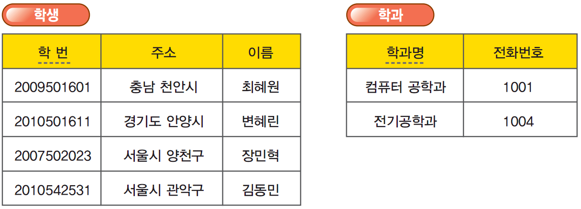
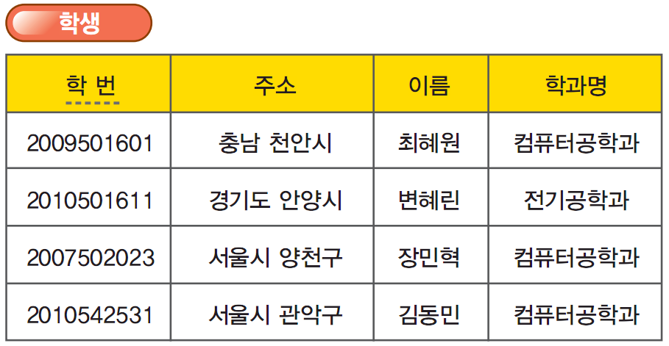
5 물리적 설계
5-3 데이터베이스 설계를 위한 역정규화(Denormalization)
조인 연산이 필요한 경우
칼럼 역정규화(데이터의 중복)
조인 연산이 필요하지 않은 경우
263 Page
264 Page

Slide 52
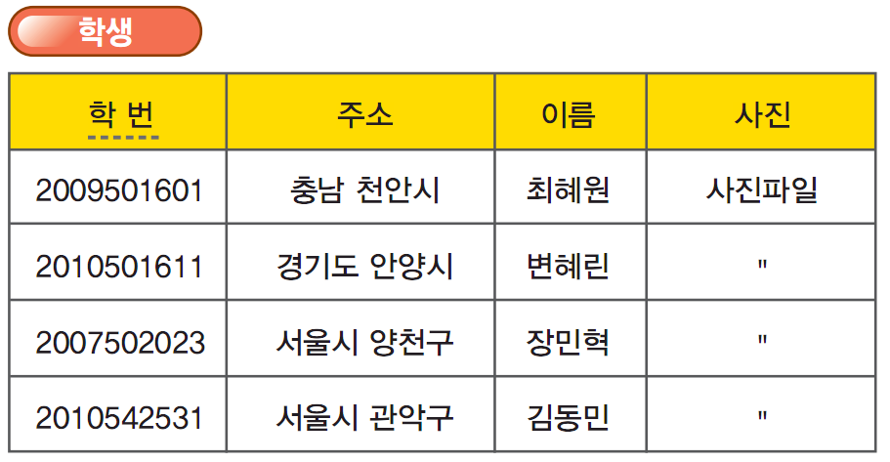
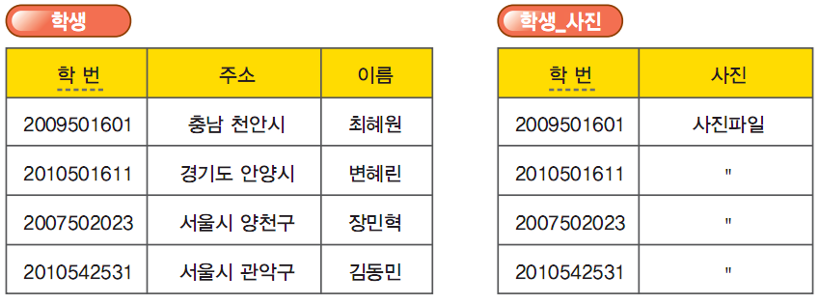
5 물리적 설계
5-3 데이터베이스 설계를 위한 역정규화(Denormalization)
테이블 분리
테이블 분리는 말 그대로 테이블 하나를 여러 테이블로 분리하는 방법
사진 칼럼을 포함한 학생 테이블
분리된 학생, 학생_사진 테이블
265 Page
265 Page

Slide 53
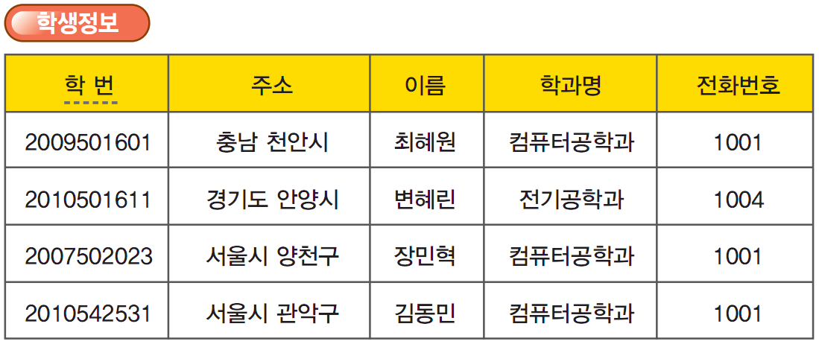
5 물리적 설계
5-3 데이터베이스 설계를 위한 역정규화(Denormalization)
테이블 통합
테이블 통합은 정규화를 통해서 나눈 테이블을 다시 하나의 테이블로 통합하는 작업
통합한 학생정보 테이블
266 Page

Slide 54
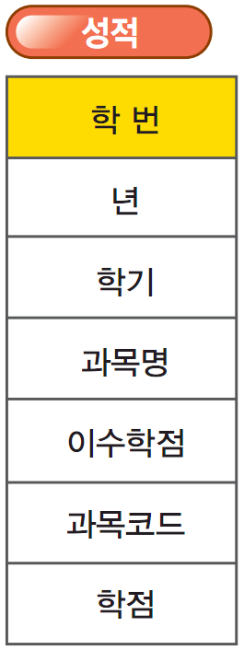
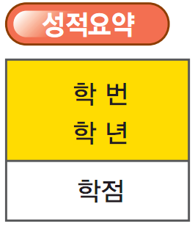
5 물리적 설계
5-3 데이터베이스 설계를 위한 역정규화(Denormalization)
요약 테이블 생성
요약 테이블은 논리적 결합 작업으로 시스템의 성능이 저하되는 단점을 개선하려고 생성
성적 테이블 성적요약 테이블
266 Page

Slide 55
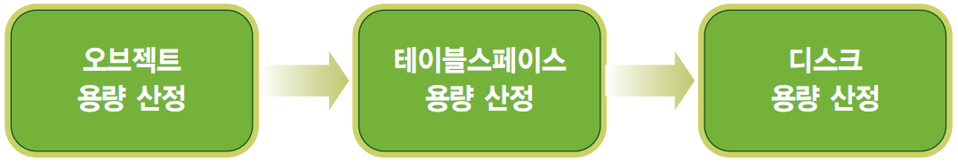
5 물리적 설계
5-4 데이터베이스 용량 설계
데이터베이스 용량 설계
테이블에 저장해야 할 데이터양과 각종 오브젝트가 차지하는 볼륨이 얼마나 많은 디스크 공간을 차지할 것인지 예측하여 반영하는 것
데이터베이스 용량 분석의 목적
데이터베이스 용량 분석 절차
데이터베이스 용량 산정 순서
268 Page

Slide 56
6 데이터베이스의 구축
관계형 데이터베이스 요소로 전환
논리적 설계 (데이터 모델링) | 물리적 설계 | 데이터베이스
엔티티 (entity) | 테이블 (table) | 테이블
속성 (attribute) | 칼럼 (column) | 칼럼
주 식별자 (primary identifier) | 기본키 (primary key) | 기본키
외래식별자 (foreign identifier) | 외래키 (foreign key) | 외래키
관계(relationship) | 관계(relationship) | -
관계의 카디날리티 | 관계의 카디날리티 | -
관계의 참여도 | 관계의 참여도

Slide 57
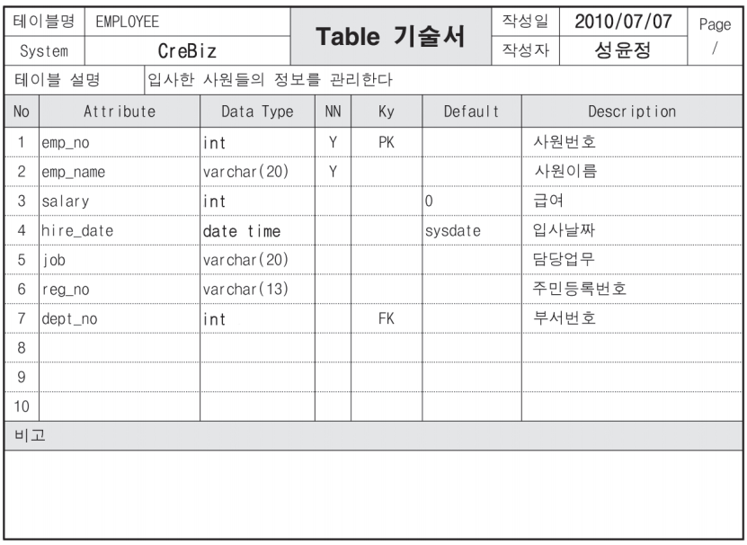
6 데이터베이스의 구축
6-1 테이블 기술서
테이블기술서
테이블 기술서는 개별 테이블에 대한 보다 자세한 문서화 수단
270 Page

Slide 58
7 DVD 관리 시스템 (디비디 바비디 부) 설계 사례
7-1 엔티티와 속성을 추출
1단계 : 업무 기술서에서 명사를 밑줄 그어서 표시
1. DVD를 대여하기 위해서는 회원 가입을 해야 한다. 회원 가입 시에는 회원에 대한 이름, 주
민번호, 전화번호, 핸드폰번호, 이메일, 우편번호, 주소, 등록일 등을 기록해 둔다. 가입자는
관심 장르를 설정하여 신 프로 입고 시 이메일을 발송한다.
2. DVD에 대한 정보는 영화제목, 제작사, 주연배우, 감독, 영화출시일 등의 상세 정보를 관리
해야 하며 각 DVD에 대한 파손 여부와 대여 여부 등의 상태정보도 관리되어야 한다.
3. DVD는 장르로 구분해서 체계적으로 관리된다.
4. 대여는 신 프로의 경우에는 대여일이 기본 1일이며 구 프로인 경우에는 2일이 기본 대여일
이며 대여료는 신 프로의 경우에는 2000원이며 구 프로인 경우에는 대여료가 1000원이다.
5. 미납회원 관리와 함께 연체되었을 경우 하루에 500원 연체료가 누적된다. DVD가 파손되
거나 망실된 경우 해당 회원은 DVD 가격을 변상해야 한다.
6. 회원이 DVD를 대여할 경우 대여 1회당 1점씩의 포인트 점수를 부여하고 포인트 점수가
10점이 되면 무료로 DVD 하나를 대여할 수 있도록 포인트제를 운영하고자 한다.
7. DVD 대여점 운영자는 금전상의 관리를 위해서 일별, 월별 매출액과 DVD가 대여된 횟수를
알고 싶어 한다.

Slide 59
7 DVD 관리 시스템 (디비디 바비디 부) 설계 사례
7-1 엔티티와 속성을 추출
2단계 : 엔티티 정의서에 기록한다.
엔티티 명 | 포함 속성
회원 | 회원번호, 이름, 주민번호, 전화번호, 핸드폰번호, 이메일, 우편번호, 주소, 등록일, 관심장르, 포인트
DVD | DVD 코드, 상태, 영화코드
영화 | 영화코드, 영화제목, 제작사, 주연배우, 감독, 영화출시일, 신구구분, 장르코드
장르 | 장르코드, 장르명
대여기준 | 신구프로구분, 대여일, 대여료
매출 통계 | 신구프로구분, 장르, 날짜, 매출액, 대여횟수
대여 | 대여번호, 회원번호, DVD 코드

Slide 60
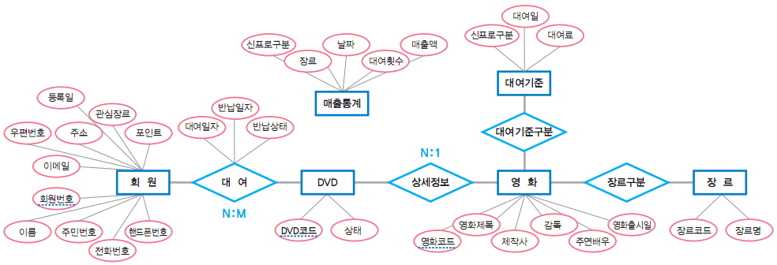
7 DVD 관리 시스템 (디비디 바비디 부) 설계 사례
7-2 ERD 작성하기
ERD
272 Page

Slide 61
7 DVD 관리 시스템 (디비디 바비디 부) 설계 사례
7-3 관계 스키마 작성하기
ERD는 관계 스키마로 변환 가능
회원(회원번호, 이름, 주민번호, 전화번호, 핸드폰번호, 이메일, 우편번호, 주소, 등록일, 관심장르, 포인트)
DVD(DVD 코드, 상태, 영화코드)
영화(영화코드, 영화제목, 제작사, 주연배우, 감독, 영화출시일, 신구구분, 장르코드)
장르(장르코드, 장르명)
대여기준(신구프로구분, 대여일, 대여료)
대여(대여번호, 회원번호, DVD 코드, 대여일자, 반납일자, 반납상태)
매출 통계(신구프로구분, 장르코드, 날짜, 매출액, 대여횟수)

Slide 62
7 DVD 관리 시스템 (디비디 바비디 부) 설계 사례
7-4 용어사전(data dictionary) 정의하기
엔티티 이름과 속성 이름들을 모아 리스트
속성 명 | 엔티티 명
회원번호 | 회원
회원이름
주민번호
전화번호
핸드폰번호
이메일
우편번호
주소
등록일
관심장르
포인트
장르코드 | 장르
장르명
속성 명 | 엔티티 명
영화코드 | 영화
영화제목
제작사
주연배우
감독
영화출시일
신구구분
장르코드
신구프로구분 | 매출통계
장르코드
날짜
매출액
대여횟수
속성 명 | 엔티티 명
대여번호 | 대여
회원번호
DVD 코드
대여일자
반납일자
반납상태
신구프로구 | 대여기준
대여일
대여료
DVD 코드 | DVD
DVD 상태
영화코드

Slide 63
7 DVD 관리 시스템 (디비디 바비디 부) 설계 사례
7-4 용어사전(data dictionary) 정의하기
엔티티 이름이나 속성 이름이 여러 단어를 포함할 경우 분리(표1)
속성 명 | 1 | 2 | 3 | 엔티티 명
회원번호 |  | 회원 | 번호 | 회원
회원이름 |  | 회원 | 이름
주민번호 |  | 주민 | 번호
전화번호 |  | 전화 | 번호
핸드폰번호 |  | 핸드폰 | 번호
이메일 |  |  | 이메일
우편번호 |  |  | 우편번호
주소 |  |  | 주소
등록일 |  | 등록 | 일
관심장르 |  | 관심 | 장르
포인트 |  |  | 포인트
장르코드 |  | 장르 | 코드 | 장르
장르명 |  | 장르 | 명

Slide 64
7 DVD 관리 시스템 (디비디 바비디 부) 설계 사례
7-4 용어사전(data dictionary) 정의하기
엔티티 이름이나 속성 이름이 여러 단어를 포함할 경우 분리(표2)
속성 명 | 1 | 2 | 3 | 엔티티 명
영화코드 |  |  | 코드 | 영화
영화제목 |  |  | 제목
제작사 |  |  | 제작사
주연배우 |  |  | 주연배우
감독 |  |  | 감독
영화출시일 | 영화 | 출시 | 일
신구구분 |  | 신구 | 구분
장르코드 |  | 장르 | 코드
신구프로구분 | 신구 | 프로 | 구분 | 매출통계
장르코드 |  | 장르 | 코드
날짜 |  |  | 날짜
매출액 |  |  | 액
대여횟수 |  |  | 횟수

Slide 65
7 DVD 관리 시스템 (디비디 바비디 부) 설계 사례
7-4 용어사전(data dictionary) 정의하기
엔티티 이름이나 속성 이름이 여러 단어를 포함할 경우 분리(표3)
속성 명 | 1 | 2 | 3 | 엔티티 명
대여번호 |  | 대여 | 번호 | 대여
회원번호 |  | 회원 | 번호
DVD 코드 |  | DVD | 코드
대여일자 |  | 대여 | 일자
반납일자 |  | 반납 | 일자
반납상태 |  | 반납 | 상태
신구프로구분 | 신구 | 프로 | 구분 | 대여기준
대여일 |  | 대여 | 일
대여료 |  | 대여 | 료
DVD 코드 |  | DVD | 코드 | DVD
DVD 상태 |  | DVD | 상태
영화코드 |  | 영화 | 코드

Slide 66
7 DVD 관리 시스템 (디비디 바비디 부) 설계 사례
7-4 용어사전(data dictionary) 정의하기
마지막 단어를 기준으로 정렬
속성 명 | 1 | 2 | 3 | 엔티티 명
감독 |  |  | 감독 | 영화
신구구분 |  | 신구 | 구분 | 영화
신구프로구분 | 신구 | 프로 | 구분 | 매출통계
신구프로구분 | 신구 | 프로 | 구분 | 대여기준
날짜 |  |  | 날짜 | 매출통계
대여료 |  | 대여 | 료 | 대여기준
장르명 |  | 장르 | 명 | 장르
대여번호 |  | 대여 | 번호 | 대여
전화번호 |  | 전화 | 번호 | 회원
주민번호 |  | 주민 | 번호 | 회원
핸드폰번호 |  | 핸드폰 | 번호 | 회원
회원번호 |  | 회원 | 번호 | 회원
회원번호 |  | 회원 | 번호 | 대여
DVD 상태 |  | DVD | 상태 | DVD

Slide 67
7 DVD 관리 시스템 (디비디 바비디 부) 설계 사례
7-4 용어사전(data dictionary) 정의하기
마지막 단어를 기준으로 정렬
속성 명 | 1 | 2 | 3 | 엔티티 명
반납상태 |  | 반납 | 상태 | 대여
매출액 |  | 매출 | 액 | 매출통계
영화제목 |  | 영화 | 제목 | 영화
우편번호 |  |  | 우편번호 | 회원
회원이름 |  | 회원 | 이름 | 회원
이메일 |  |  | 이메일 | 회원
대여일 |  | 대여 | 일 | 대여기준
등록일 |  | 등록 | 일 | 회원
영화출시일 | 영화 | 출시 | 일 | 영화
대여일자 |  | 대여 | 일자 | 대여
반납일자 |  | 반납 | 일자 | 대여
관심장르 |  | 관심 | 장르 | 회원
제작사 |  |  | 제작사 | 영화
주소 |  |  | 주소 | 회원
주연배우 |  |  | 주연배우 | 영화

Slide 68
7 DVD 관리 시스템 (디비디 바비디 부) 설계 사례
7-4 용어사전(data dictionary) 정의하기
마지막 단어를 기준으로 정렬
속성 명 | 1 | 2 | 3 | 엔티티 명
DVD 코드 |  | DVD | 코드 | 대여
DVD 코드 |  | DVD | 코드 | DVD
영화코드 |  | 영화 | 코드 | 영화
영화코드 |  | 영화 | 코드 | DVD
장르코드 |  | 장르 | 코드 | 장르
장르코드 |  | 장르 | 코드 | 영화
장르코드 |  | 장르 | 코드 | 매출통계
포인트 |  |  | 포인트 | 회원
대여횟수 |  | 대여 | 횟수 | 매출통계

Slide 69
7 DVD 관리 시스템 (디비디 바비디 부) 설계 사례
7-4 용어사전(data dictionary) 정의하기
단어에 대해 영어 단어를 붙이고 용어의 의미
논리 명 | 물리 명 | 약어 | 설명
DVD | digital video disc | dvd | DVD 정보를 관리
감독 | director |  | 영화 감독 이름
구분 | category | cate | 항목 간의 구분
날짜, 일, 일자 | date |  | 날짜를 저장
대여 | rent |  | 대여에 관련된 관리
등록 | join |  | 새로운 회원 가입
료, 액 | pay |  | 요금
매출 | sales |  | DVD 매출 실적
명, 이름 | name |  | 명칭
반납 | return | ret | DVD를 대여한 후 반납
번호 | number | no
상태 | state |  | 현재 상태를 알림
신구 | new old | new_old | 신 프로인지 구 프로인지
우편번호 | zipcode
이메일 | email

Slide 70
7 DVD 관리 시스템 (디비디 바비디 부) 설계 사례
7-4 용어사전(data dictionary) 정의하기
단어에 대해 영어 단어를 붙이고 용어의 의미
논리 명 | 물리 명 | 약어 | 설명
영화 | movie
장르 | genre |  | 영화 장르
전화 | telephone | tel | 회원의 전화번호
제목 | title |  | 영화 제목
제작사 | production company | pro_comp | DVD 제작 회사
주민 | register | reg | 주민 등록 번호
주소 | address | addr | 회원의 주소
주연배우 | actor |  | 영화에 출연한 배우
출시 | launch |  | 영화가 출시된 날짜
코드 | code
포인트 | point |  | DVD 대여횟수만큼 포인트 점수 계산
프로 | production | pro
핸드폰 | handphone | hp | 회원의 핸드폰번호
횟수 | count
회원 | member | mem | DVD 대여점에 가입한 회원

Slide 71
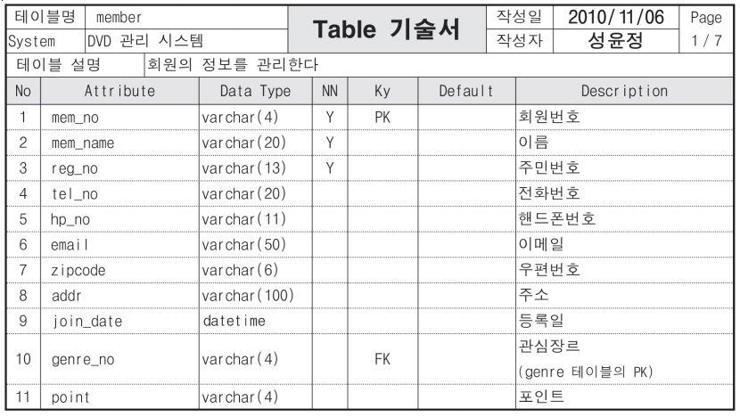
7 DVD 관리 시스템 (디비디 바비디 부) 설계 사례
7-5 테이블 기술서 작성하기
용어사전을 사용하여 속성 명을 기술
277 Page

Slide 72
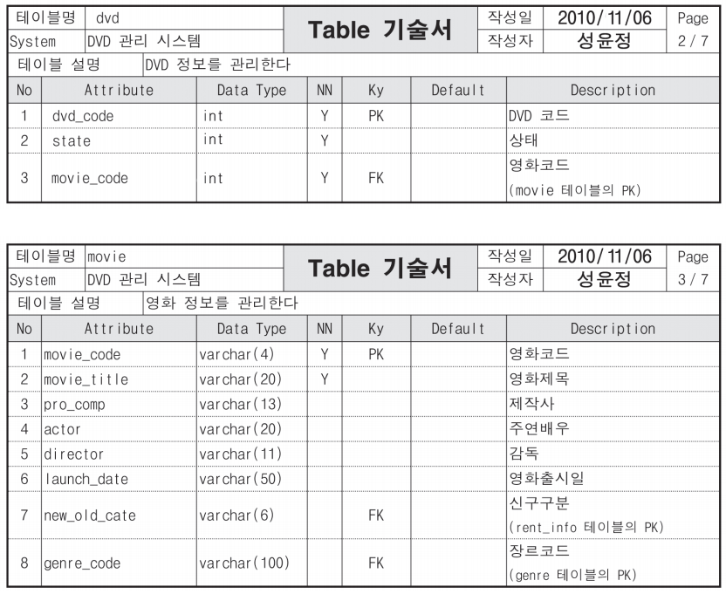
7 DVD 관리 시스템 (디비디 바비디 부) 설계 사례
7-5 테이블 기술서 작성하기
용어사전을 사용하여 속성 명을 기술
277 Page

Slide 73
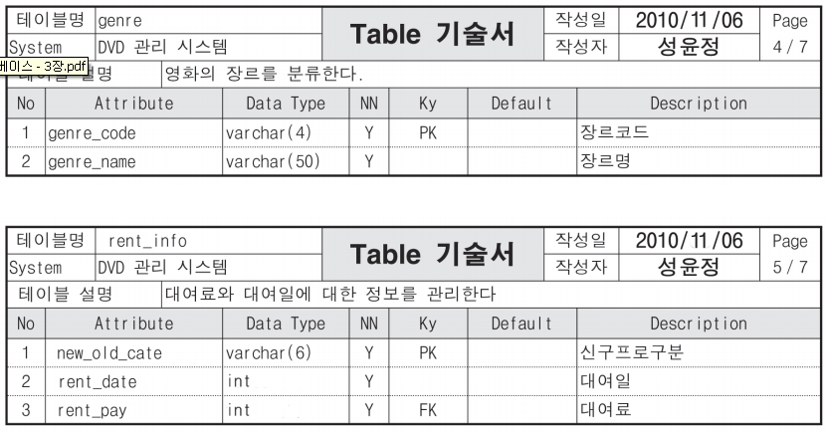
7 DVD 관리 시스템 (디비디 바비디 부) 설계 사례
7-5 테이블 기술서 작성하기
용어사전을 사용하여 속성 명을 기술
278 Page

Slide 74
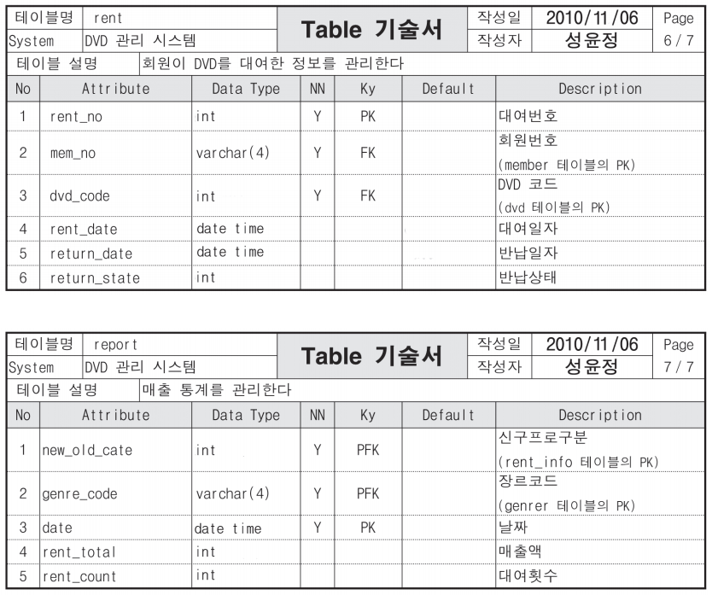
7 DVD 관리 시스템 (디비디 바비디 부) 설계 사례
7-5 테이블 기술서 작성하기
용어사전을 사용하여 속성 명을 기술
278 Page

Slide 75
학습정리
데이터베이스 설계 단계
요구 조건 분석
사용자가 원하는 데이터베이스의 용도를 파악하는 것.
개념적 설계
사용자들의 요구사항을 이해하기 쉬운 형식으로 간단히 기술하는 단계
논리적 설계
개념적 설계에서 만들어진 구조를 구현 가능한 스키마 설계, 트랜잭션 인터페이스 설계, 정규화 과정
물리적 설계
논리적 데이터베이스 구조를 내부 저장 장치 구조와 접근 경로 등을 설계

Slide 76
학습정리
※ 물리적 설계 시 고려 사항
응답 시간
저장 공간의 효율화
트랜잭션 처리도(처리 능력)

Slide 77
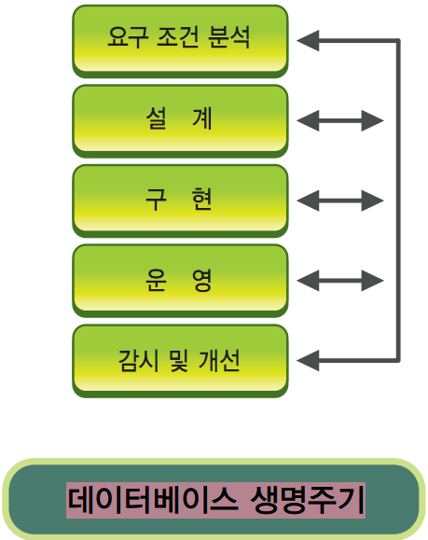
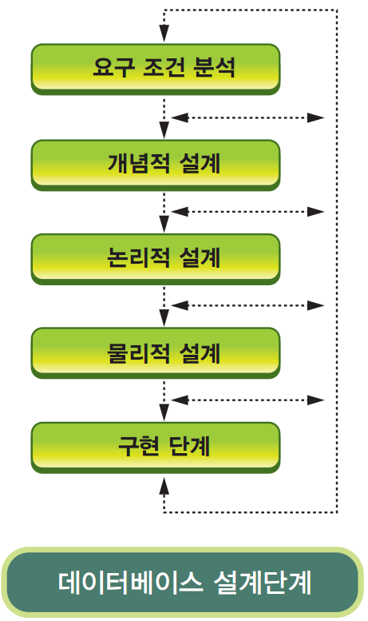
학습정리
데이터베이스 생명주기
데이터베이스 설계단계

Slide 78

7장. 데이터베이스 설계
수고하셨습니다.
질문 있습니까?

